Slide 1
Teil 1: Einführung Persönliche Fragen

Slide 2
Fragenbaum
Forscherfragen
Figurenfragen

Slide 3
Fragenbaum
Persönliche
Fragen
Forscherfragen
Figurenfragen

Slide 4
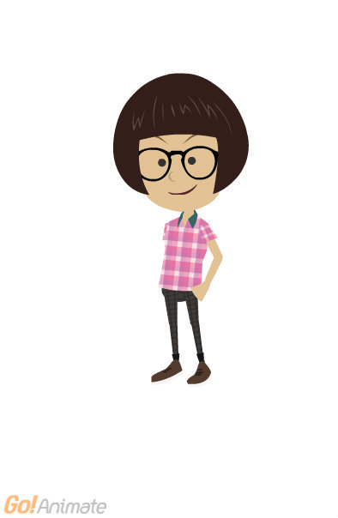
Wie würdest du dich fühlen, wenn du der Elefant im Porzellanladen wärst?

Slide 5
Wonach fragt man?
Persönliche Fragen fragen danach, wie Du in der Situation einer Figur …
denken,
fühlen oder
handeln würdest.

Slide 6
Wie antwortet man ?
Eine Antwort auf eine Persönliche Frage beschreibt ...
deine Gedanken,
deine Gefühlen,
dein mögliches Verhalten/deine Erfahrungen in einer Situation.

Slide 7
Wie stellt man Persönliche Fragen?
Was würdest du denken, wenn du …?
Wie würdest du dich fühlen, wenn du …?
Was würdest du tun, wenn …?
Hast du ähnliche Erfahrungen gemacht wie …?

Slide 8
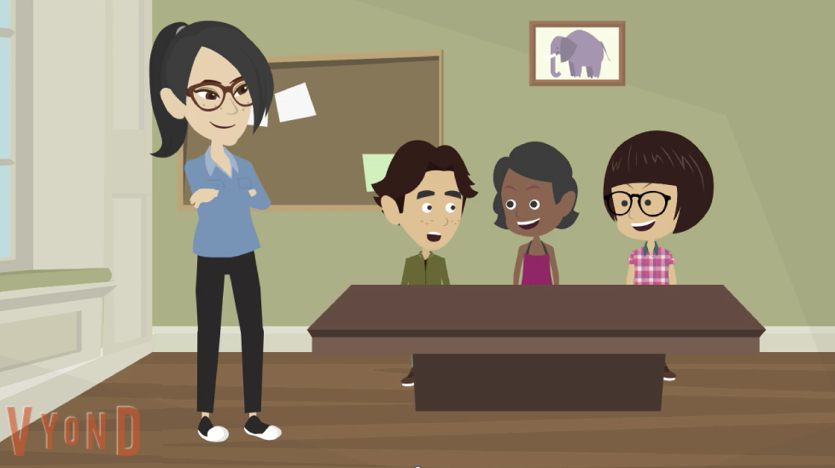
Video

Slide 9
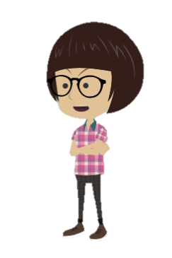
Beispiel
Der kleine Elefant hatte vor lauter Wut Bauchschmerzen. Hast du schon einmal eine ähnliche Erfahrung gemacht?
Ich hatte auch einmal sehr viel Wut im Bauch. Das war als ich gemerkt habe, dass jemand mein Velo gestohlen hat.
.
Ich habe meiner Freundin versprochen, gut auf ihr Freundebuch aufzupassen. Dann habe ich aus Versehen meine Milch darüber ausgeleert. Da war ich sehr wütend auf mich.

Slide 10
Übung:
Persönliche Fragen
zum Video:
Rico und Oskar:
Frosch im Hals

Slide 11
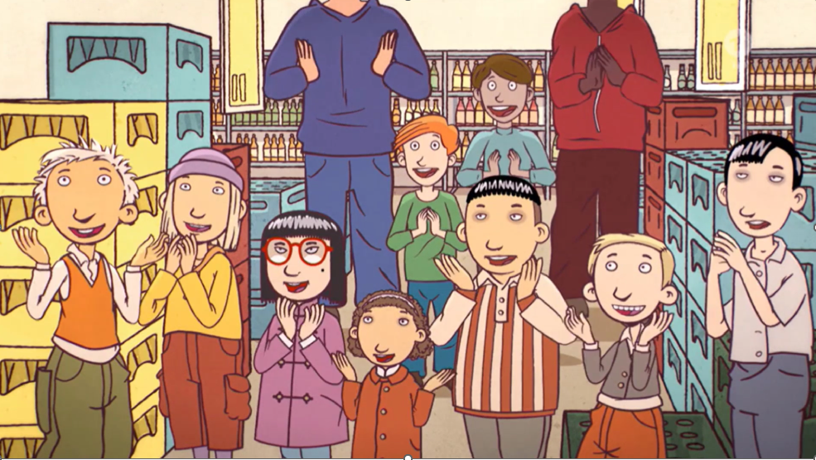
Video

Slide 12
Übung
Video: Rico und Oskar: Frosch im Hals!
Überlege dir ein oder zwei Persönliche Fragen und schreibe jede Frage auf einen Post-it.
Bildet Gruppen und stellt euch gegenseitig eure Fragen vor.
Wählt eine Persönliche Frage aus.

Slide 13
Fragenbaum
Persönliche
Fragen
Forscherfragen
Figurenfragen

